Slide 1
Продажа авто через ebay
Германия

Slide 2
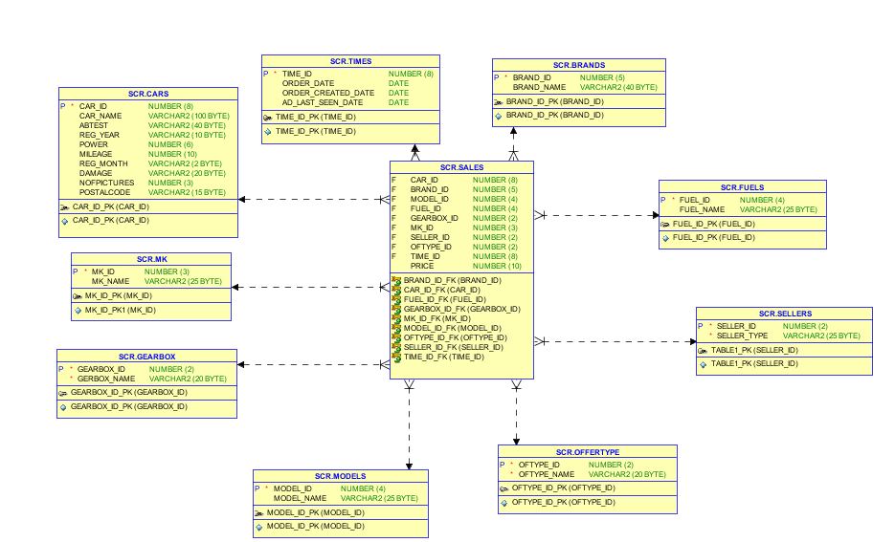
Модель БД

Slide 3
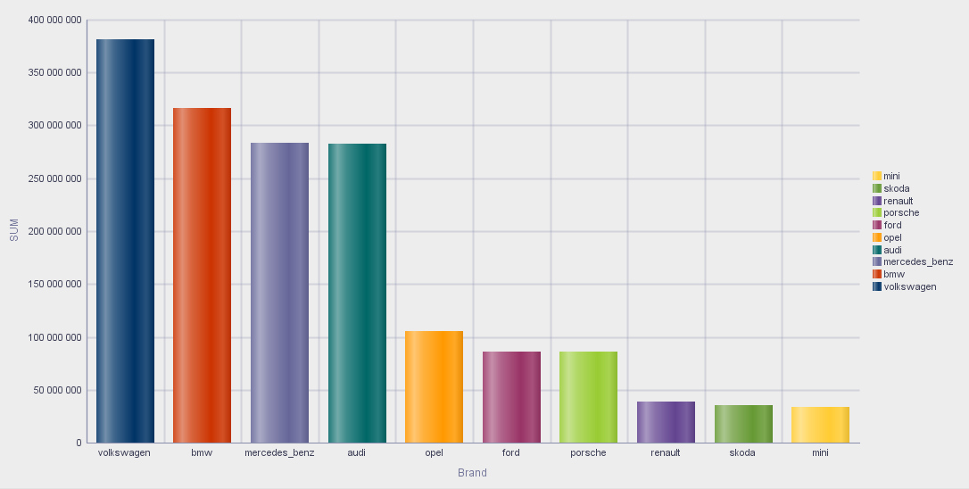
Сумма продаж по брендам

Slide 4
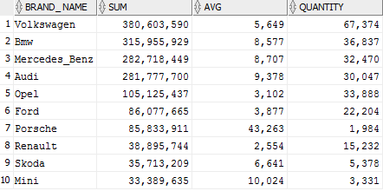

Slide 5
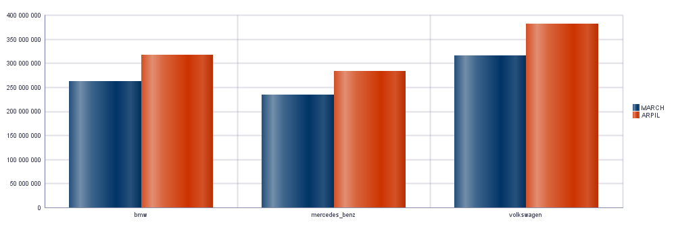
Накопительная сумма продаж

Slide 6
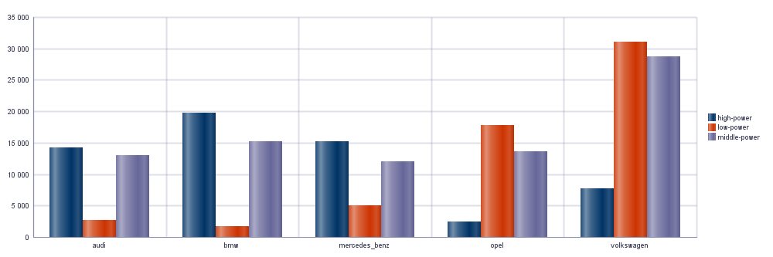
Кол-во проданных авто по мощности и бренду

Slide 7

Падение стоимости авто после аварии

Slide 8
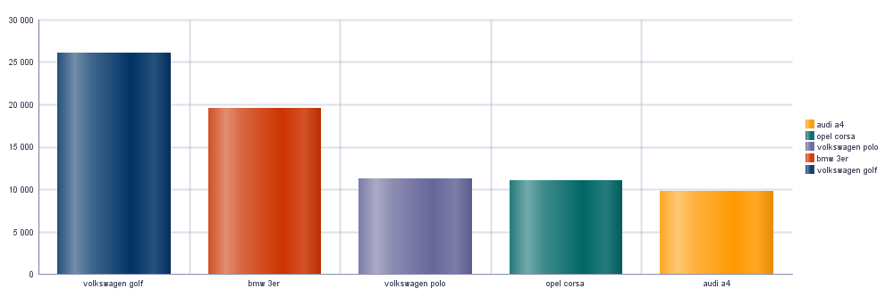
Самые популярные модели авто

Slide 9
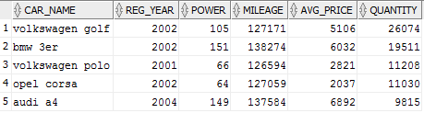
Самая популярная модель и её характеристики

Slide 10
